Slide 1
Школьный помощник
Web приложение для организации своей школьной деятельности
Авторы: Матвеев Александр
Шишкин Алексей
Арнаут Антон

Slide 2

Какую проблему мы решаем?
Отсутствие web сайтов, с помощью которых мы могли бы ускорить свою школьную деятельность.

Slide 3
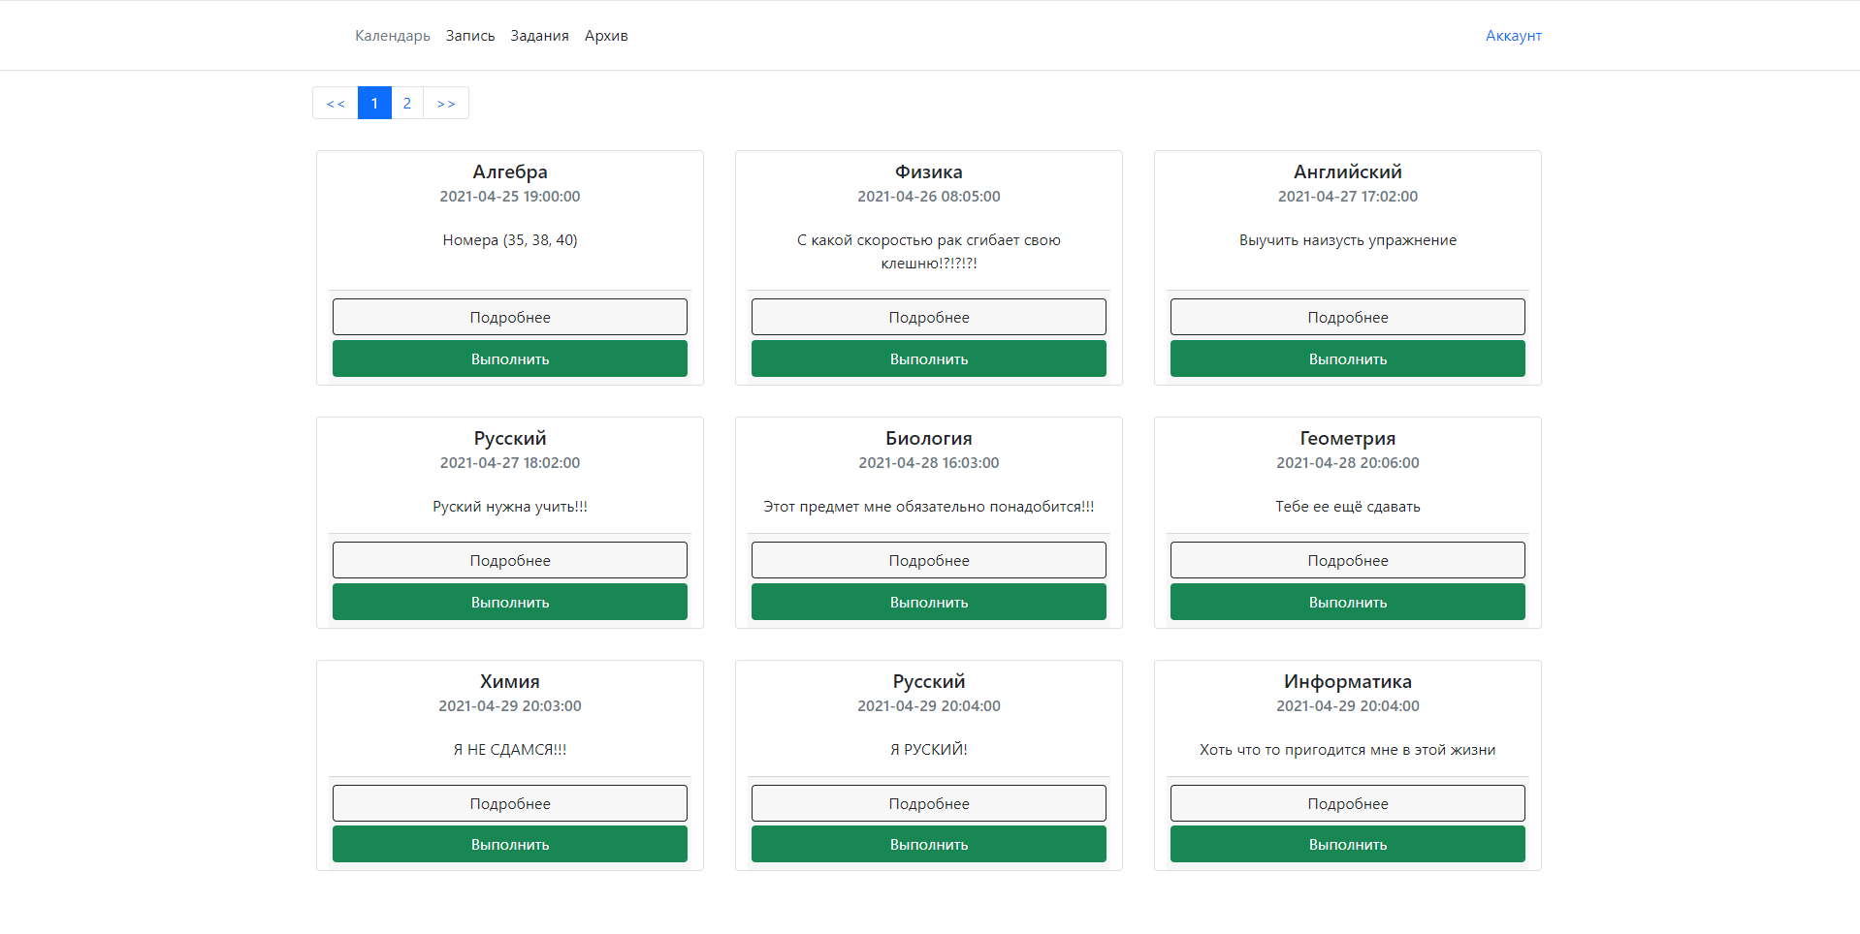
Решение проблемы
Создание сайта для заданий, с дополнительным ботом в телеграмме

Slide 4
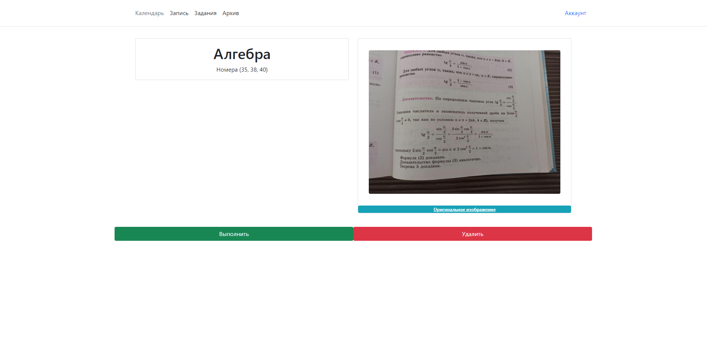
Детализация задания

Slide 5
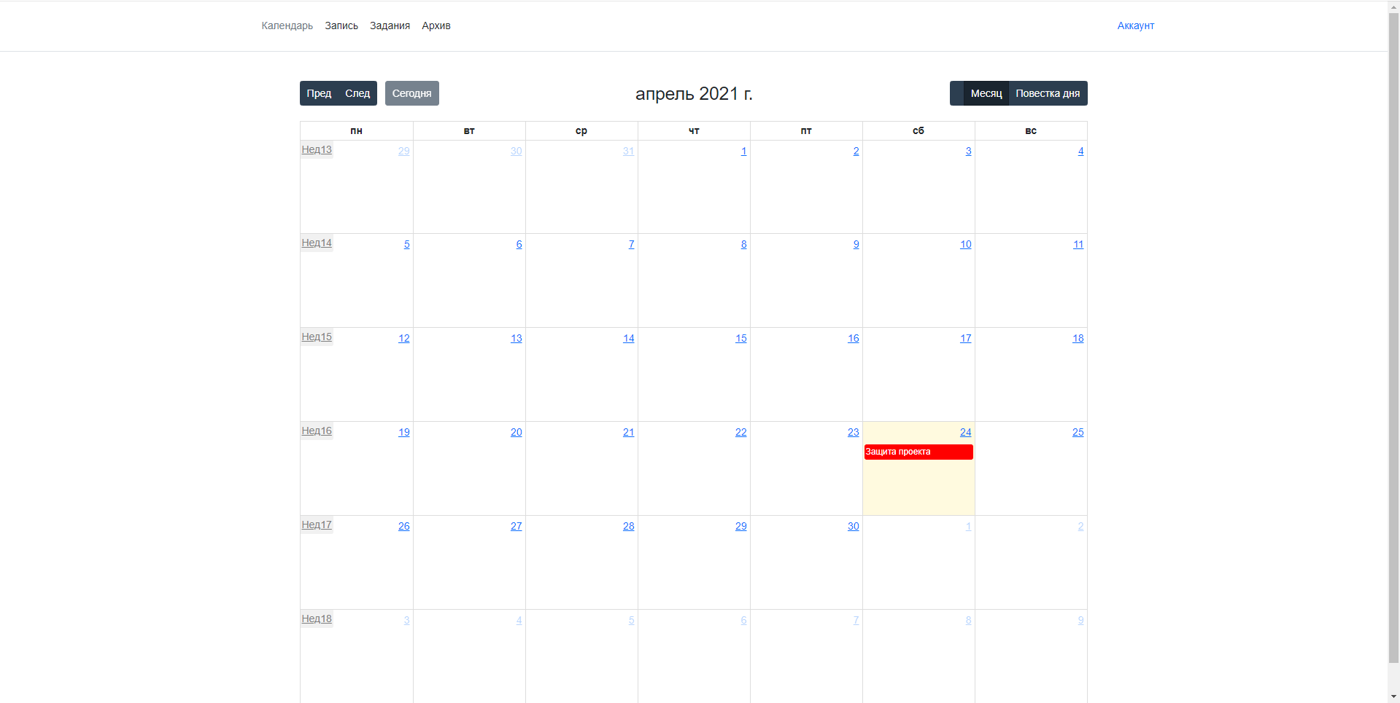
Примененные технологии
Календарь на JS
Flask
Sqlalchemy
Telegram bot
REST API

Slide 6

Будущее проекта
Возможна реализация школьного расписания в нашем приложении
Расширение функционала (приоритет выполнения заданий)

Slide 7
Спасибо за внимание!

